Slide 1
第２５回市政報告会
平成３１年４月２７日
市議会議員 坂澤博光

Slide 2
平成３１年度一般会計予算
予算額：約４８８億８,０００万円
前年度に比し４２憶８千万円、９、６％増
・クリーンセンター基幹的設備改良事業
・幼児教育・保育の無償化
・プレミヤム付き商品券事業などにより過去最大規模
１０年先、２０年先の人口規模や年齢構成、社会情勢の変化を見据えての「地域のつながりづくり」、「将来の安心な暮らしの基盤づくり」の充実、強化をしていく

Slide 3
年間の収入内訳
10％
5％
5％
44％
28億円
6％
214億円
7％
33億円
7％
34億円
17％
80億円

Slide 4
年間の支出内訳

Slide 5
学校適正規模・適正配置等に関する基本計画策定委員会条例の制定
小中学校の適正規模及び適正配置等に関する基本計画を作るために調査審議し、答申し、又は建議する
学識経験者や自治会、保護者、学校を代表する１２人の委員で構成される

Slide 6
空き家対策事業の推進
・空き家率：１３％（平成25年）
・平成２７年、モデル地区を設け空き家の実態調査
空き家と想定されるものは２４９戸
雑草、庭木で問題あり４８.６％、
・空き家等所有者に対するアンケート調査
固定資産税や解体費用などの金銭的心配
今後の利用予定がなくどうしていいかわからない
不動産業者や解体業者の選び方がわからない
・空家等対策の基本方針
予防、利活用、適正管理、特定空き家に対する措置

Slide 7
成年後見支援センターの設置
・ねらい：消費者被害や虐待などから認知症高齢者や知的・精神障害者の生命、身体、財産等の権利を守る
・事業内容
総合相談、利用支援、広報・啓発、後見人の活動支援
・法定後見制度（後見、保佐、補助）
・任意後見制度（将来の判断力低下に備え、決めておく）
・総合福祉会館２階
・４月から６月まで準備周知期間、７月に開設

Slide 8
コミュニティスクール事業の推進
・地域、家庭、学校が連携し、義務教育９年間を見通した子供の成長を支援するため、中学校区単位に学校運営協議会を設置して運営
・６中学校区で完全実施（川島、稲羽、那加、桜、蘇原、鵜沼）
・２中学校区で立ち上げ準備（中央、緑陽）

Slide 9
生涯現役促進地域連携事業の推進
・市内企業の人手不足の改善と高年齢者が年齢に関わりなく活躍しつづけられる生涯現役社会の実現を目指す
（希望する仕事、生涯学習講座、介護予防教室や軽スポーツ、能力や経験を発揮する場）
・５５歳以上を対象に３年計画で進める
１年目：事業PRや受け皿企業の開拓
２年目：高齢者の人材バンク設置
３年目：企業と人材の交流会や職場見学会

Slide 10
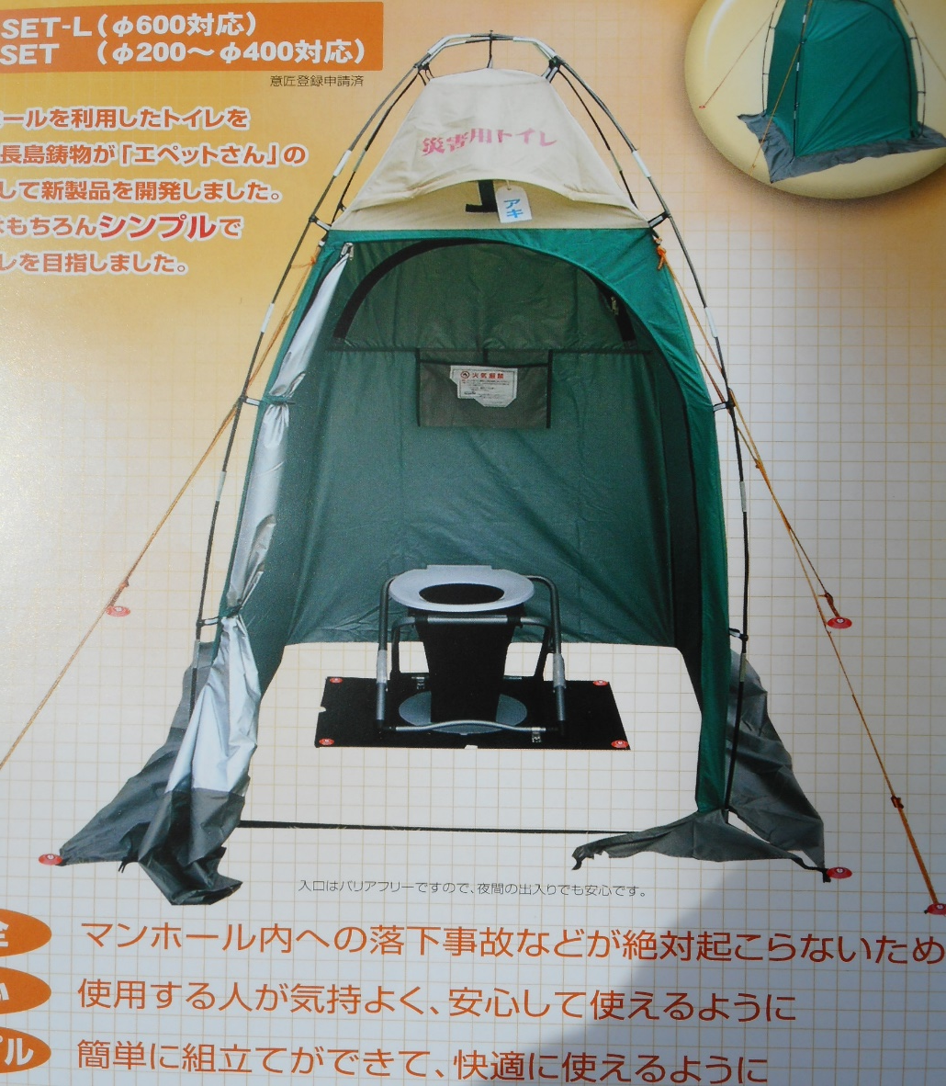
防災備蓄倉庫及びマンホールトイレ整備
・避難者に必要な物資を備蓄するため、鵜沼旭町に防災備蓄倉庫１棟、一次避難所にコンテナ式備蓄倉庫７基を整備
・一次避難所となっている市内小中学校１８校のうち、下水道が接続されている１４校にマンホールトイレの設置工事

Slide 11
スパークの一般質問
入札における総合評価落札方式の現状は
問：総合評価落札方式の利点及び欠点は何か
・利点
工事品質の確保、企業の育成・技術力向上
不適格業者の排除、過度の価格競争の防止
・欠点
資料作成による業者の事務負担増
学識経験者の意見聴取による契約までの時間増
答：

Slide 12
問：評価項目及び内容にはどのようなものがあるか
・施工能力
工程管理：労働安全衛生分野の表彰など
品質管理：ISOの取得
・企業能力
工事成績評定点が高い、同種工事の施工実績
・配置予定技術者の能力
技術者として同様の工事実績、技術者の保有資格
・地域要件
市との災害協定への参加、ボランティア活動の実績
答：

Slide 13
問：重要度の判定にはどのような考え方が必要か
・総合的に優れた者と契約すること
・工事品質の確保が重要
・同種工事の施工実績に高い評価点
答

Slide 14
問：総合評価落札方式で契約する際の手順は
・評価項目案を作成し指名業者審査委員会で決定
・２人以上の学識経験者から意見聴取
・入札公告、指名通知の実施
・参加意思のある業者による必要な資料の作成、提出
・資料の確認、評価値を算出し落札候補者を決定
・学識経験者に結果を報告、問題なければ契約
答：

Slide 15
災害情報の提供並びに避難勧告・避難指示の理解・促進
問：災害情報の提供はどのようにしているか
・避難の情報、被害の情報、生活に関係する情報がある
・被害の情報は、災害発生後、区間を区切って収集し、ウェブサイトや報道機関を通じて提供
・生活に関する情報は、情報の内容、周知すべき時期などにより防災無線、防災情報メール、広報車、号外など
答：

Slide 16
問：防災意識の啓発をどのようにしていくか
・全市民に対し
総合防災訓練、地域防災訓練、防災人づくり講座の開催、防災啓発記事の掲載
・自治会長に対し
「自主防災てびき」の配布、自治会長大会での防災講話、自主防災訓練や出前講座への講師派遣
地区防災計画作成マニュアルの配布
・児童に対し
防災教室、防災キャンプ」
答：

Slide 17
問：避難勧告・避難指示の理解促進・伝達をどうするか
災害対策基本法第６０条：市長からの避難指示
・避難準備、高齢者等避難開始
避難に時間がかかる者は避難開始、以外は避難準備
・避難勧告
人的被害の発生が予想される場合に避難を勧告
・避難指示（緊急）
人的被害の可能性が非常に高まった場合に避難を指示
・情報伝達は防災無線、テレビ・ラジオ防災情報メール、緊急速報メール、広報車
答

Slide 18
６月議会の予定
開会
６月５日（水）
・一般質問
６月１８日（火）、１９日（水）
・常任委員会
民生：６月２４日（月）、経済教育：２４日（月）
建設水道：２５日（火）、総務：２５日（水）
・閉会
６月２８日（金）

